Slide 1

SMART-ПАРТА
Увеличение вовлеченности обучающихся в образовательный процесс

Slide 2
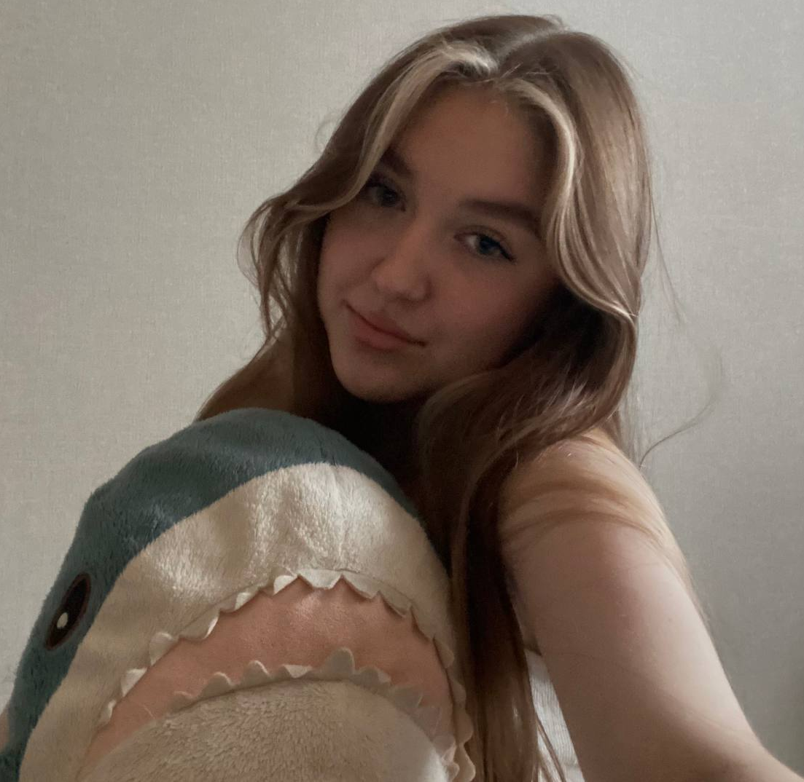
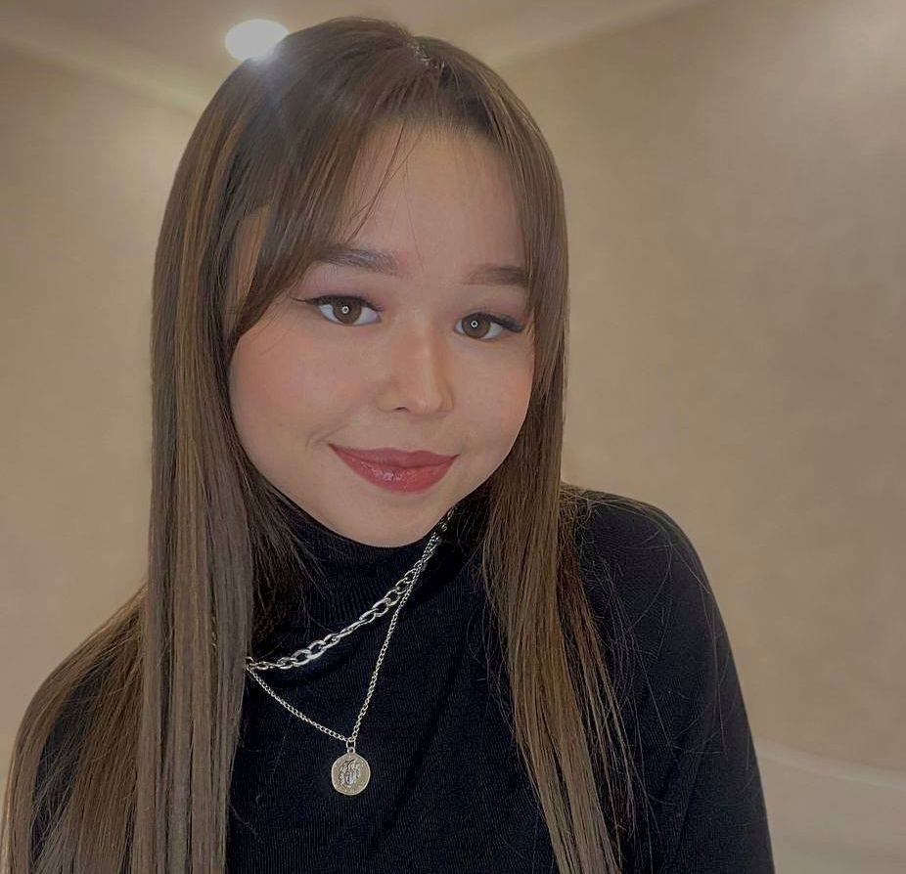
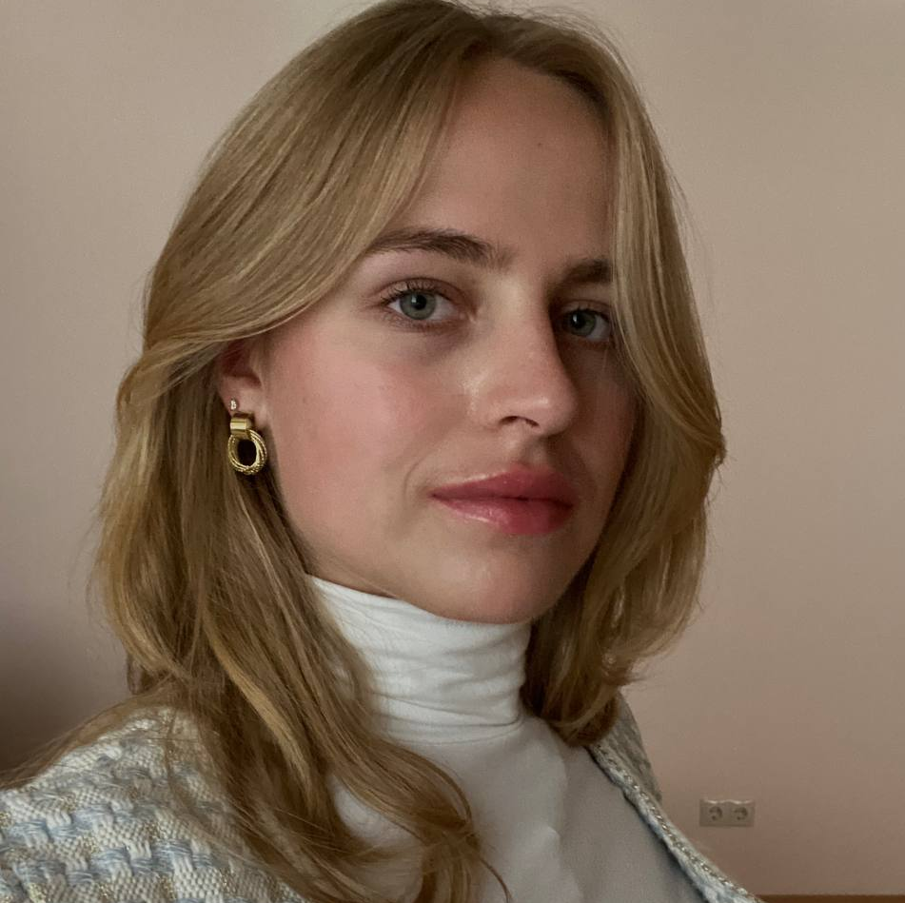
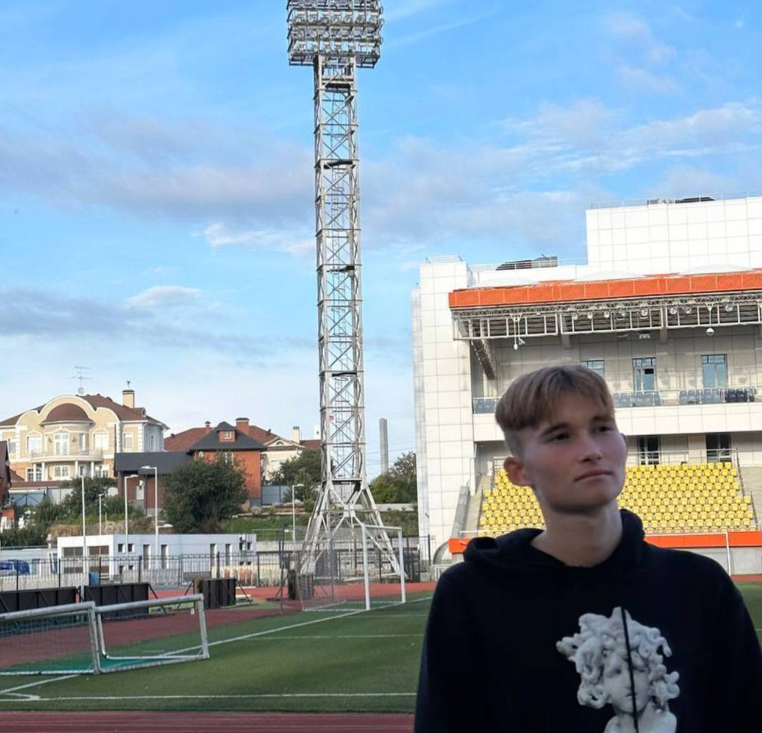
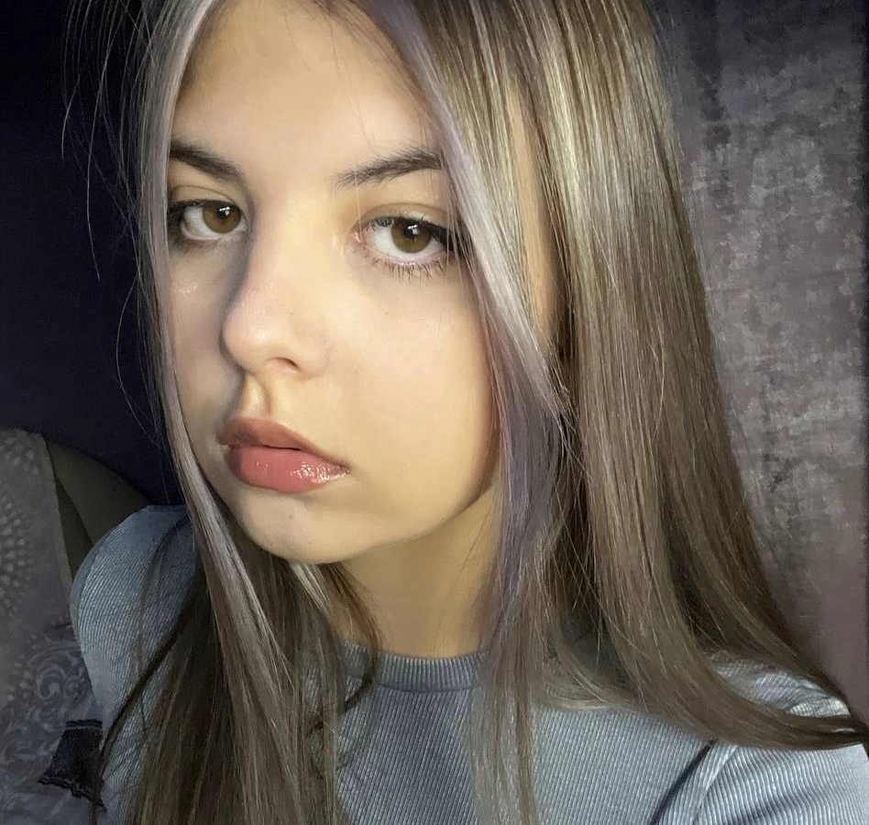
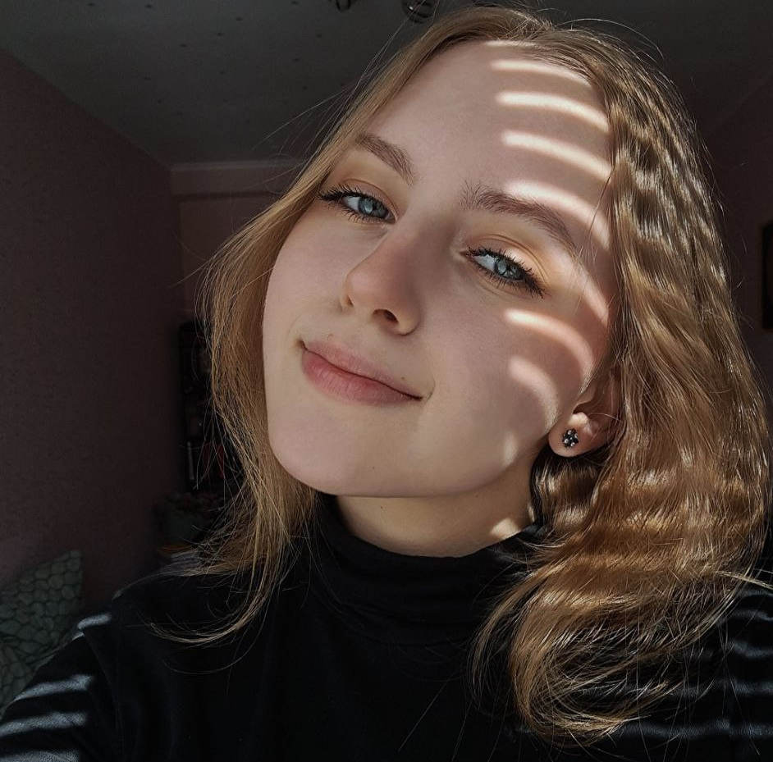
ПРОФИЛЬ КОМАНДЫ
Имя Фамилия
Новоселова Мария
реализатор
опыт в проведении опросов, навык анализа информации
Таулетбаева Карина
исследователь ресурсов
опыт в создании опросов, навык нахождения информации
Турелик Елизавета
координатор
опыт в реализации проектов, навык коммуникабельности
Риль Евгений
лидер команды
опыт в представлении проектов, навык выступлений на публике
Кузнецова Полина
оформитель
опыт в оформлении проектов, навык работы с презентациями
Пинчук Дарья
генератор идей
опыт работы со статистикой, навык работы с опросами

Slide 3
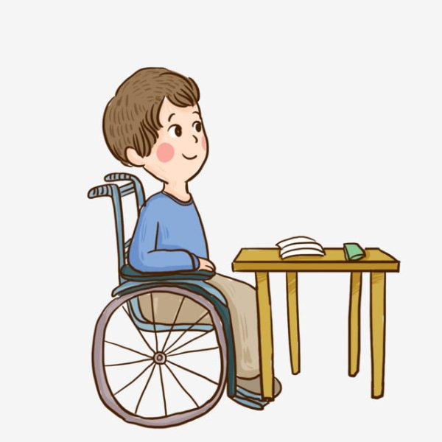
ПРОБЛЕМА
Проблема:
Обучающиеся с ограниченными возможностями( с патологией опорно-двигательного аппарата) зачастую испытывают проблемы при работе у доски.
Большинству из них доставляет дискомфорт передвижение по аудитории. Из-за этого работа таких учеников становится менее продуктивной, чем могла бы быть.

Slide 4
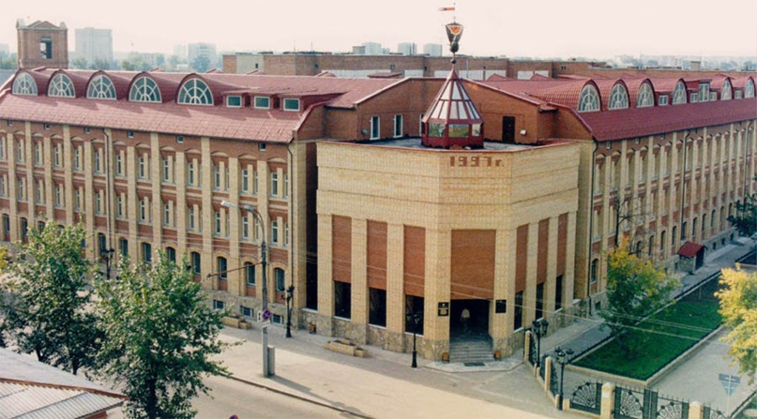
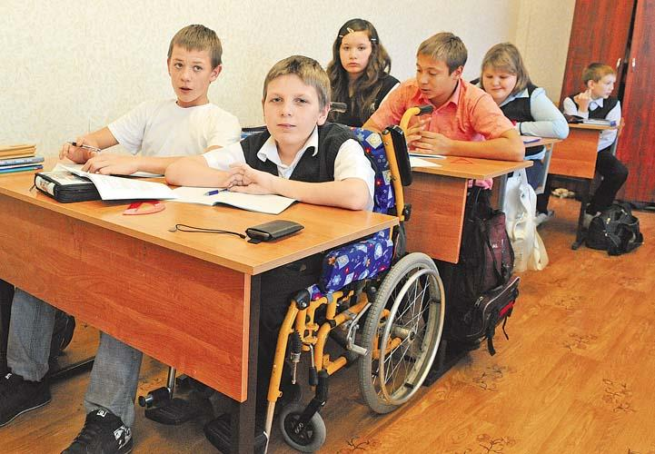
ЦЕЛЕВАЯ АУДИТОРИЯ
Целевая аудитория:
частные, государственные образовательные учреждения (школы, университеты, учреждения дополнительного образования), в которых учатся люди с ограниченными возможностями
2. Благополучатели:
школьники и студенты с ограниченными возможностями, которым трудно выходить к доске.
школьники и студенты, имеющие следующие качества: стеснительность, закрытость, неуверенность в себе и т.п.

Slide 5
Решение проблемы
В настоящее время эту проблему решают следующими способами:
Перевод обучающихся на:
Дистанционное обучение.
2) Интеграционное обучение (класс, школа для обучающихся с ограниченными возможностями).
3) Инклюзивное обучение (предоставление обучения в общеобразовательных учреждениях независимо от имеющихся особенностей человека)
4) Коррекционные общеобразовательные учреждения.
Они неэффективны, так как:
При дистанционном обучении тяжелее осваивается материал, нет общения с ровесниками.
При интеграционном обучении отсутствует возможность общаться с другими ребятами (без ограниченных возможностей).
При инклюзивном обучении трудно найти подход к каждому ребенку, особенно, если это физические наклонности.
Школы по коррекционному обучению существуют не во всех городах и зачастую являются платными, поэтому позволить их себе могут далеко не все семьи с детьми с ограниченными возможностями.

Slide 6

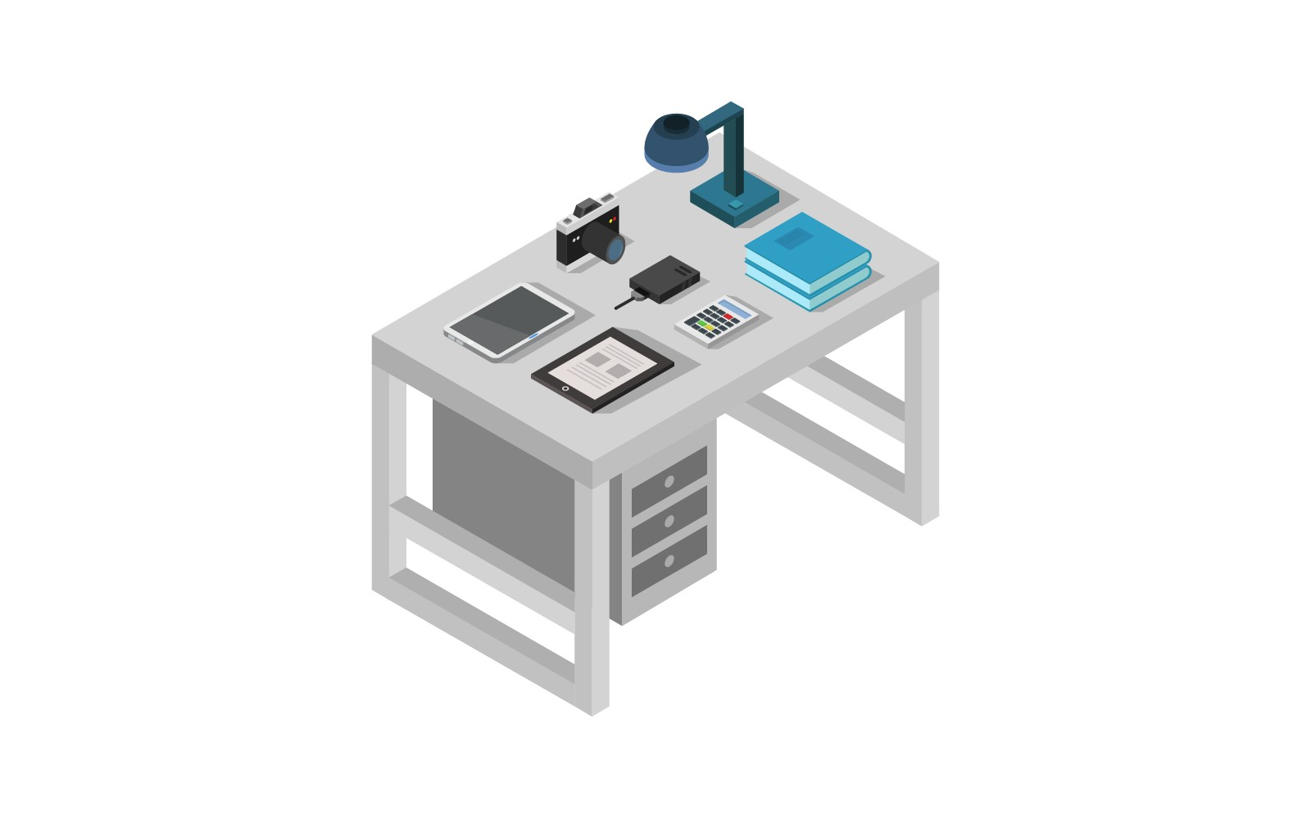
ИДЕЯ ПРОЕКТА
Предлагаемая идея:
Интерактивная SMART-парта помогает изучать материал легко и доступно людям с ограниченными возможностями, благодаря современным технологиям. Главной особенностью продукта является сенсорная панель, которая позволяет обучающимся проходить курс обучения без лишнего напряжения, трудностей передвижения и социального дискомфорта. Дополнительным удобством является встроенный пенал, который включает в себя наушники (для слабослышащих людей), стилус (для работы с сенсорной панелью), а также микрофон для людей с дефектами речи.
Мы сможем реализовать проект в период до 3-х лет, за сумму до 1 млн рублей, силами нашей команды и силами привлеченных специалистов.

Slide 7
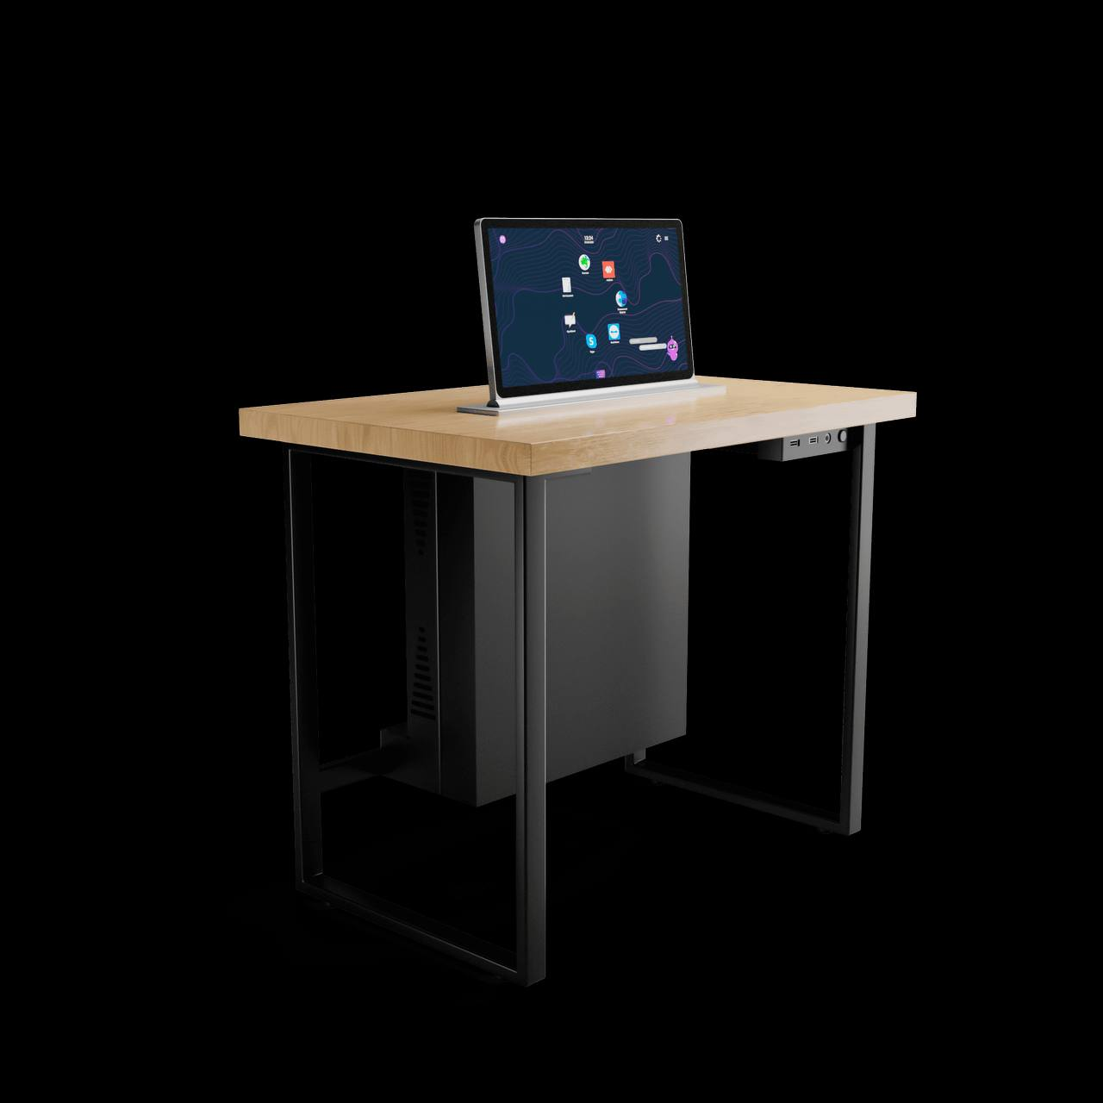
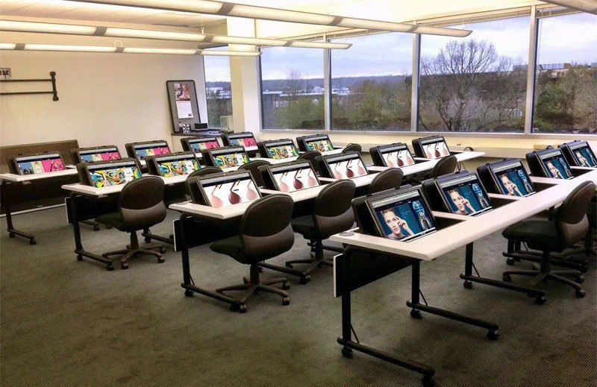
ПРОДУКТ ПРОЕКТА
Продукт:
Мы предлагаем создать интерактивную Смарт-парту. Она предназначена для облегчения жизни людей с ОВЗ при обучении.
Основные функции / возможности:
Возможность менять высоту парты
Возможность менять угол наклона сенсорной панели
Возможность выводить изображение монитора на интерактивую доску
Загрузка любого программного обеспечения
Возможность сохранять, отправлять и загружать информацию через Wi-Fi, Bluetooth, или с помощью подключения флэш-карты, телефона, компьютера или планшета
возможность работы с микрофоном
возможность сенсорного использования экрана(с помощью стилуса)
возможность подключения через Bluetooth/ USB-порты
Сценарий использования:
Покупка парты - установка парты в помещении - загрузка программного обеспечения-настройка использования - курс по эксплуатация- работа с оборудованием
Примеры внешнего вида

Slide 8
ТЕХНОЛОГИЯ
Технологии, используемые в решении:
Интернет вещей (Internet of Things, IoT)
Технология связывает SMART-парты между собой и позволяет создавать управляемые экосистемы. Это дает нам возможность собирать информацию и дистанционно управлять такими устройствами.
Беспроводные технологии:
С ее помощью возможно подсоединить SMART-парты к SMART-парте преподавателя, а также другое периферийное оборудование.
Подключение к наушникам по Bluetooth.
Продукт обладает следующими техническими параметрами:
Диагональ:15,6; Матрица: IPS; Производитель процессора: AMD;
Количество ядер процессора:6; Оперативная память: DDR4;
Модель дискретной видеокарты: GeForce RTX 3060;
Предусмотрены USB выходы
Уровень готовности технологии: TRL № 2

Slide 9
Критерии | Наш проект «SMART-парта» | UTS DESK KIDS | Интерактивный стол Super NOVA | Сенсорный инфокиоск Пионер | Интерактивный стол от interactive project | https://unitsys.ru/products/uts-fly-pro-55
Стоимость | 350 000 руб. | 146 500 руб. | 350 000 ₽ | 192 195 руб. | 144 000 руб. | 180000
Многофункциональность | Возможность менять высоту парты Возможность менять угол наклона сенсорной панели Возможность выводить изображение монитора на интерактивую доску Загрузка любого программного обеспечения Возможность сохранять, отправлять и загружать информацию через Wi-Fi, Bluetooth, или с помощью подключения флэш-карты, телефона, компьютера или планшета возможность работы с микрофоном возможность сенсорного использования экрана или через стилус возможность подключения через Bluetooth/ USB-порты подключения | Привычную школьную парту оснастили компьютером и сенсорной панелью | Современный сенсорный компьютер; Защитное антивандальное стекло; ПО интерактивный квест «5 Островов», интерактивная раскраска «Оживариум» | Есть возможность пополнить коллекцию материалов собственными: визиткой, фотогалереей, расписанием. | 313 обучающих игр в комплекте, можно добавить ПО | панель меняет угол наклона и уровень высоты экрана автоматически. UTS Fly оснащен всеми необходимыми разъемами, встроенной звуковой системой и функцией множественных касаний. Устройство синхронизируется с периферийным оборудованием.
Габариты | 700х550x750(регулируется на 20) | 697×550/750×559 (высота регулируется в пределах 20 см) | 1470 × 945 × 730 мм | 55 дюймов | 600 х 450 мм | диагональ 55 дюймов
Целевая аудитория | частные, государственные образовательные учреждения (школы, университеты, учреждения дополнительного образования), в которых учатся люди с ограниченными возможностями | дети в детских садах или младших классах начальной школы (от 2 до 10 лет) | Детский сад, Школа, Библиотека, Музей | Школа, ДОУ | Детский сад, Школа, музей, медицинские учреждения, кафе, ресторан, дом | детские сады, школы, колледжи, ВУЗы, академии
Технические характеристики | Диагональ:15,6 Матрица: IPS Производитель процессора: AMD Количество ядер процессора:6 Оперативная память: DDR4 Модель дискретной видеокарты: GeForce RTX 3060 Предусмотрены USB выходы | Диагональ: 21.5", матрица: TFT, разрешение: 1920x1080, мультитач: 10 касаний | мультитач: 10 касаний, диагональ экрана: 55, Доступные входы – 2 шт. USB 3.0, универсальный выход на наушники/микрофонный вход | Размер диагонали на выбор: 24", 32", 43", 55", Предусмотрены выходы для подключения флешки (USB), внешнего проектора или ТВ (VGA, HDMI), колонок (mini Jack), локальной сети (Lan RJ45), мультитач: 10 касений, ОС: android \ windows | Диагональ: 27", 68 см 2-х ядерный 3.0 Ггц / 120 SSD / 4Gb / Wi-fi/ Windows 10, Два выхода USB 3.0 снизу, мультитач: 20 | Датчики: сенсор глубины Экран: LCD LED 55" (139,7 cм .) 3840×2160 (4K) Процессор: Intel Core i3 с видеоядром LGA 1200 Оперативный столик: DDR4 DIMM 8GA Сенсорная панель: Инфракрасная 20 касаний 55"Материнская плата: Socket 1200, H410 Micro-ATX Накопители памяти: Твердотельный SSD 120 Gb Операционная система: Windows 10 loT Ent2019 LTSC Value Блок питания: 160W TFX Акустика: 2×10BT Корпус: UTS Fly Pro W 55
КОНКУРЕНТНЫЙ АНАЛИЗ

Slide 10
ГИПОТЕЗЫ ПРОЕКТА
Гипотеза:
70% студентов с ограниченными возможностями, обучающихся в ТюмГУ, от 17 до 25 лет испытывают дискомфорт при обучении.
Способ проверки: Интервью
Целевое количество респондентов: 10 человек.
Вопросы для интервью:
1. Испытываете ли вы дискомфорт при работе на парах? (если да, то почему?)
2. Как Вы оцениваете адаптированность аудиторий ТюмГУ для людей с ОВЗ?
3. Удовлетворены ли Вы взаимодействием с преподавателем в образовательном процессе?
4. Чего Вам не хватает для комфортного обучения?
5. Облегчит ли Ваше обучение появление SMART-парт с планшетами в аудиториях ТюмГУ?

Slide 11
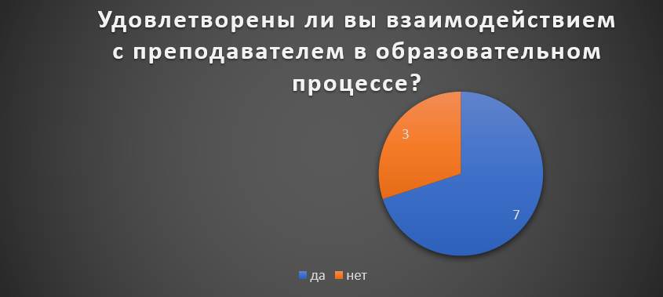
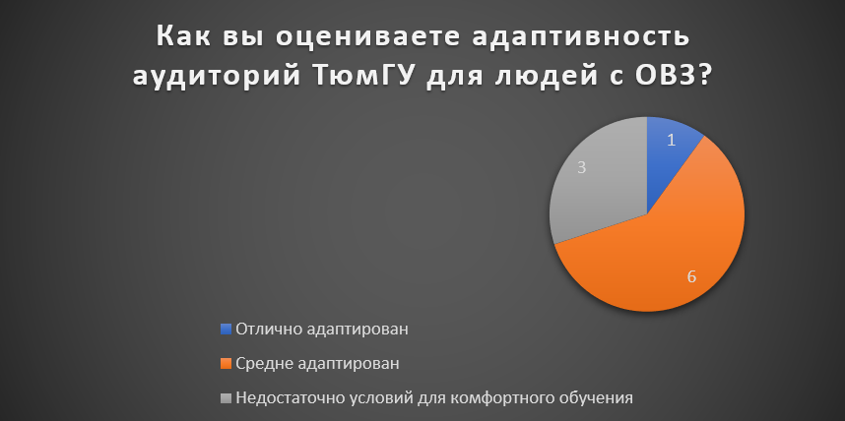
Результаты опроса:

Slide 12
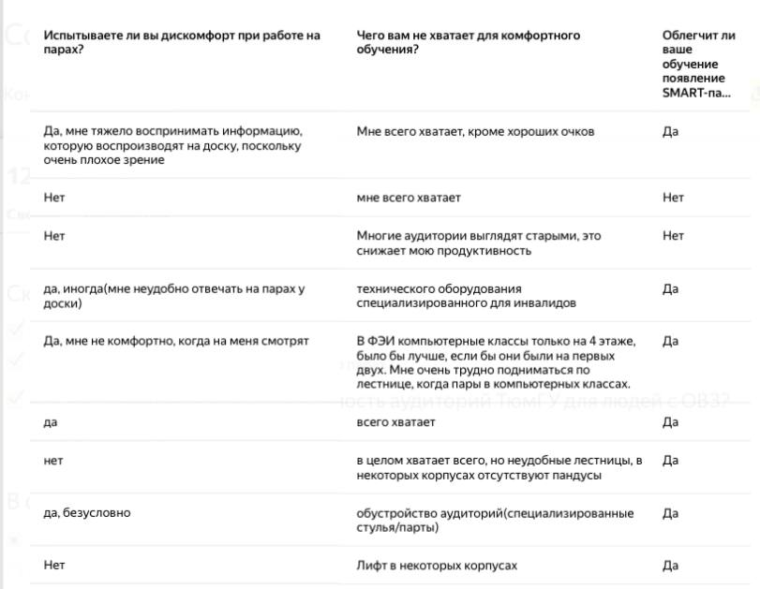
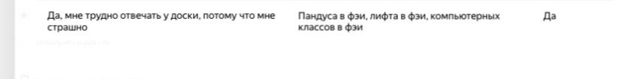
Результаты опроса:

Slide 13
ОБЪЁМ РЫНКА
Динамика рынка (с указанием источника):
Согласно исследованию, проведенному в 2018 году, мировой рынок «умной мебели» вырастет к 2026 году на 21,8% и составит 794,8 млн долларов. Такой рост тесно связан со всеобщей тенденцией автоматизации жилого и офисного пространства.
https://mebel-news.pro/articles/furniture-industry-analytics/smart-furniture/
Основные «игроки» на рынке:
Interactive Project
Новация
Алма
School-store
Планируемая доля рынка:
Несмотря на то, что основную долю рынка занимают такие компании, как Interactive Project, Новация, Алма, School-store ( примерно 85% от всего рынка).
Мы собираемся к 2027 году занять 10% общего рынка.

Slide 14
БИЗНЕС-МОДЕЛЬ
Модель монетизации
Модель монетизации:
Продажа Smart-парт и обслуживание программного обеспечения
2) Лицензионная подписка
Стоимость и регулярность:
Smart-парта- 350000 руб.
Подписка-1500 руб./год
Основные каналы сбыта:
Сайт, рассылка писем в учебные заведения, выигрыш на тендерах.
Маркетинг и продвижение
Ценностное предложение:
Благодаря многофункциональности Smart-парты (которой нет у конкурентов) люди с ОВЗ смогут без неудобств работать на парах.
Основные каналы взаимодействия с пользователем:
Сайт кампании, социальные сети, техническая поддержка.
Партнёры:
TopComp(Системный блок)
ASM( Сенсорный монитор)
Ангстрем Мебель

Slide 15
РЕСУРСЫ: ДИАГРАММА ГАНТА
Задача | Дата начала | Дата завершения | Ответственный | Октябрь 2023 | Ноябрь 2023 | Декабрь 2023 | Январь 2024 | Февраль 2024 | Март 2024 | Апрель 2024 | Май 2024 | Июнь 2024 | Июль 2024 | Август 2024 | Сентябрь 2024 | Октябрь 2024 | Ноябрь 2024
1)Создание концепции | 03.10.2023 | 17.10.2023 | Таулетбаева К.
1.1. Презентация | 03.10.2023 | 17.10.2023 | Кузнецова П.
1.2 Идея | 03.10.2023 | 10.10.2023 | Турелик Е.
1.3 Проблема | 03.12.2023 | 10.10.2023 | Новоселова М.
1.4 Выдвижение гипотезы и проверка с помощью опроса | 10.10.2023 | 17.10.2023 | Риль Е.
1.5 Решение | 10.10.2023 | 17.10.2023 | Пинчук Д.
2) Создание бизнес-модели | 17.10.2023 | 30.10.2023 | Риль Е.
2.1 Модель монетизации | 17.10.2023 | 24.10.2023 | Новоселова М.
2.2 Анализ конкурентов | 17.10.2023 | 24.10.2023 | Таулетбаева К.
2.3 Расчёт объёма рынка | 24.10.2023 | 30.10.2023 | Турелик Е.
2.4 План продвижения | 24.10.2023 | 30.10.2023 | Кузнецова П.
2.5 Финансовый план | 24.10.2023 | 30.10.2023 | Риль Е.
2.6 Поиск партнёров | 24.10.2023 | 30.10.2023 | Пинчук Д.
3) Процесс создания готового продукта | 01.11.2023 | 15.11.2024 | Риль Е.
3.1 Поиск кадров( конструктор, механик, программист) | 01.11.2023 | 15.01.2024 | Пинчук Д.
3.2 Аренда помещения | 15.01.2024 | 15.05.2024 | Кузнецова П.
3.3 Создание продукта | 15.01.2024 | 15.05.2024 | Новоселова М.
3.4 Программное обеспечение | 15.05.2024 | 15.07.2024 | Турелик Е.
3.5 Тестирование продукта | 15.07.2024 | 15.09.2024 | Риль Е.
3.6 Выпуск готового продукта | 15.09.2024 | 16.09.2024 | Пинчук Д.
3.7 Продвижение продукта | 15.09.2024 | 15.11.2024 | Таулетбаева К.
Общий срок реализации проекта:__13_ месяцев

Slide 16
РЕСУРСЫ: ФИНАНСОВЫЙ ПЛАН
 | Январь 2024 | Февраль 2024 | Март 2024 | Апрель 2024 | Май 2024 | Июнь 2024 | Июль 2024 | Август 2024 | Сентябрь 2024 | Октябрь 2024 | Ноябрь 2024
Доходы:
Выручка от продажи продукции (цена продукта * количество продаж) |  |  |  |  |  |  |  |  |  |  | 350000
Инвестиции / гранты / кредиты (если есть) | 1000000
Собственные средства | 45000
Расходы:
Заработная плата специалистов | 100000 | 50000 | 50000 | 50000 | 0 | 0 | 0 | 60000 | 120000 | 60000 | 0
Услуги привлеченных компаний | 25000 | 0 | 0 | 0 | 0 | 0 | 0 | 0 | 0 | 0 | 0
Материалы и комплектующие | 40000 | 0 | 0 | 0 | 0 | 0 | 0 | 0 | 0 | 0 | 0
Оборудование | 150000 | 0 | 0 | 0 | 0 | 0 | 0 | 0 | 0 | 0 | 0
Программное обеспечение | 0 | 0 | 0 | 0 | 50000 | 50000 | 50000 | 0 | 0 | 0 | 0
Аренда помещения | 20000 | 20000 | 20000 | 20000 | 0 | 0 | 0 | 0 | 0 | 0 | 0
Реклама и продвижение | 0 | 0 | 0 | 0 | 0 | 0 | 0 | 0 | 25000 | 40000 | 25000
Иное( доставка техники и материалов) | 20000 | 0 | 0 | 0 | 0 | 0 | 0 | 0 | 0 | 0 | 0
ИТОГО (доходы – расходы) | -355000 | -70000 | -70000 | -70000 | -50000 | -50000 | -50000 | -60000 | -145000 | -100000 | 325000
Общая стоимость реализации проекта: 1045000 рублей
Период окупаемости: 11 месяцев

Slide 17
РЕЗУЛЬТАТЫ
Количественные результаты:
Востребованность смарт-парт на рынке увеличилась на 33,6%.
2. Количество образовательных организаций, которые приобрели парту в течение года составляет 10.
3. Мы провели в течение 3 месяцев два выездных мероприятия (event-маркетинг), в результате которых продажи выросли в 1,5 раза.
4. Выигрыш тендера на производство 10 Smart-парт под заказ.
5. В течение года было зарегистрировано в образовательных организациях 30 Smart-парт.
Качественные результаты:
Усовершенствование ПО для более быстрого воспроизведения приложения
2. Улучшение партнёрских отношений с производителями дизайнерской мебели
3. Сотрудничество с крупнейшими учебными заведениями страны
4. Добавление экспресс-консультаций по эксплуатации Smart-парт
5. Улучшение репутации за счёт отзывов целевой аудитории

Slide 18
ВЫВОДЫ
Проект целесообразен для реализации по следующим причинам:
1) По результатам интервью студенты испытывают затруднения при работах на парах.
2) Наш продукт единственный на рынке, который может компенсировать неудобства людей с ОВЗ при очном обучении.
3) Ниша производства открыта, конкуренция не большая.
В среднесрочной перспективе (3-5 лет) мы планируем…
Увеличить клиентскую базу образовательных организаций, которые приобретут парту в течение 3 лет до 70.
Стремимся к регистрации в образовательных организациях 350 Smart-парт.
Планируем открыть 2 филиала в Тюмени и Казахстане .
планируем создать 150 рабочих мест.
Собираемся зарекомендовать себя как бренд.

